Slide 1
개발 우선 순위
STEP 1
STEP 2
STEP 3
쇼핑몰 Q&A 게시판 판매 페이지 회원 가입 관리자 기능
생산현황 생산라인 실시간 ERROR 분류 생산량 도출 로스율 도출 일/시 별 생산량
RPA 일별 결산 자동화 ERROR 기록 자동화
AWS 배포
쇼핑몰 장바구니
생산현황 실시간 애니메이션
RPA ERROR 내용 메일 발송
쇼핑몰 결제 API 배송
AWS 무중단 배포
>>
>>

Slide 2
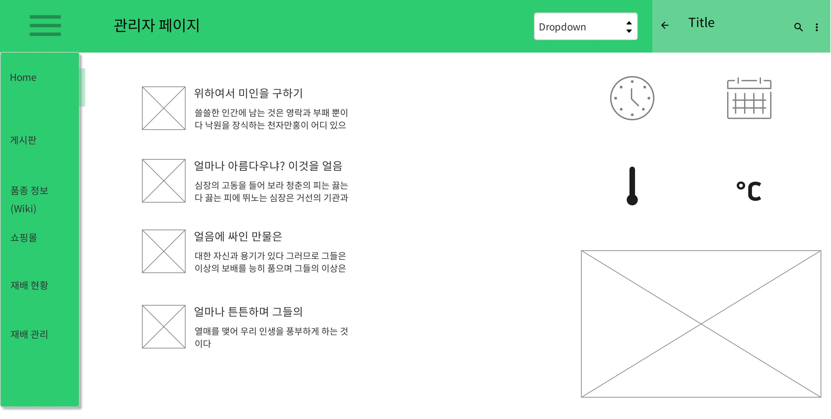
Mockup – 관리자 HOME

Slide 3
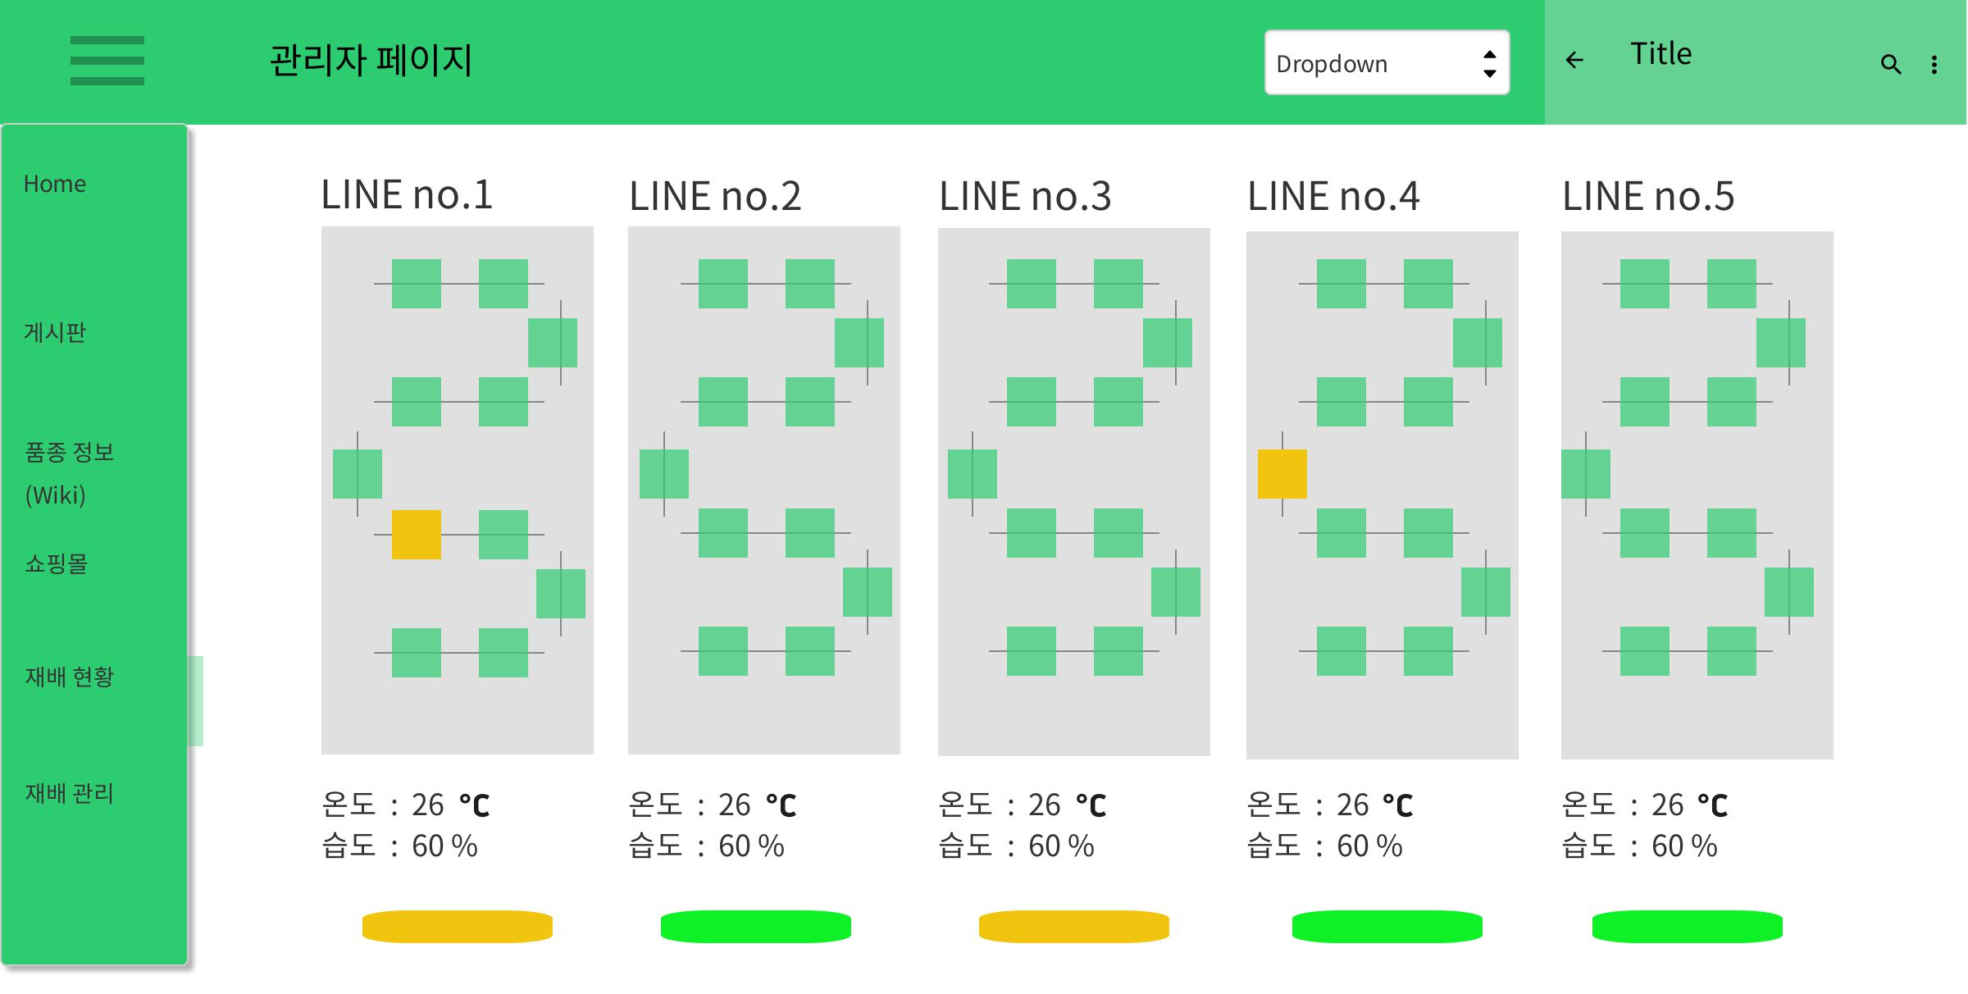
Mockup - 재배 현황

